Slide 1
Logikai műveletek

Slide 2
A tétel- Logikai műveletek
Mit tud a logikai műveletek megfogalmazásának történelmi előzményeiről? Írja fel az AND, OR, NOT műveletek igazságtábláját! Milyen tulajdonságokkal rendelkeznek ezek a logikai műveletek? A számítástechnikában hol találkozhatunk ezekkel a műveletekkel?

Slide 3
A logikai algebra kialakulása
A logikai műveletek leírásával az angol Agustus de Morgan próbálkozott először
1847-ben megjelent a Formális Logika című műve, ez az alapja a logikai algebrának
Arisztotelész filozófiáján alapult az ő leírása
George Boole angol matematikus a logika törvényszerűségeit a matematikában alkalmazta→ Boole algebra: a matematika és a logika egyesítése
Claude Shannon írta le, hogyan lehet relék kapcsolásával logikai műveleteket végrehajtani→ ez az első gyakorlati megvalósítása a Boole algebrának!

Slide 4
A logika alapfogalmai
A logika a következtetések törvényszerűségeivel foglakozik.
Kijelentéseket (ítéleteket ) vizsgál
A kijelentés (ítélet) olyan kijelentő mondat aminek csak két értéke lehet: IGAZ vagy HAMIS
Az IGAZ vagy a HAMIS a logikai értéke a kijelentésnek.
pl. Kijelentés: „A fal pirosra van festve”
Értéke : vagy IGAZ, vagy HAMIS

Slide 5
Logika műveletek
A kijelentésekkel műveleteket lehet végezni
Csak azt tekintjük logikai műveletnek, amelynek eredménye szintén kijelentés
A művelet értékét egyértelműen meghatározza az elemek értéke.
Pl. A=„ A fal piros színre van festve”
B=„ A tábla fehér színű”
Művelet: A ÉS B= akkor IGAZ, ha mindkét kijelentés IGAZ!

Slide 6
Not(tagadás-negáció-nem) művelet
A negáció az állítás tagadását jelenti
Pl. A=„A fal piros”
Not A= „A fal nem piros”
Tulajdonságai:
A kettős tagadás az eredeti kijelentést adja
Pl. not not A= „A fal piros”
Igazságtáblája:
A | Not A
IGAZ | HAMIS
HAMIS | IGAZ

Slide 7
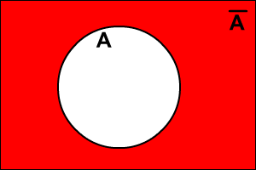
A NEM (NOT) művelet- halmazoknál
A halmazelméletben a NOT műveletnek a komplementer halmaz felel meg

Slide 8
Az ÉS (AND) művelet tulajdonságai
Pl. A = „A fal piros”
B=„ Az ajtó fehér”
A and B= akkor igaz, ha minkét állítás igaz
Tulajdonságai:
Kommutatív- az elemek felcserélhetőségét jelenti
Pl. A and B = B and A
Asszociativ- összetett kifejezés bárhogy párokra bontható
Pl. A and ( B and C)=B and (A and C)
Idempotencia- ugyanarra az állításra alkalmazva az eredeti állítás értékét kapjuk é
Pl. A and A= A

Slide 9
AND (konjunkció-ÉS) művelet igazságtáblája
A | B | A and B
IGAZ | IGAZ | IGAZ
IGAZ | HAMIS | HAMIS
HAMIS | IGAZ | HAMIS
HAMIS | HAMIS | HAMIS

Slide 10
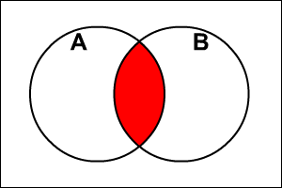
AND (ÉS) művelet-halmazoknál
A halmazműveleteknél az ÉS kapcsolatnak a metszet felel meg

Slide 11
OR (Diszjukció-VAGY) művelet
Pl. A = „A fal piros”
B=„ Az ajtó fehér”
A OR B= akkor igaz, ha az egyik állítás igaz
Tulajdonságai:
Kommutatív- az elemek felcserélhetőségét jelenti
Pl. A OR B = B OR A
Asszociativ- összetett kifejezés bárhogy párokra bontható
Pl. A OR ( B OR C)=B and (A OR C)
Idempotencia- ugyanarra az állításra alkalmazva az eredeti állítás értékét kapjuk .
Pl. A OR A= A

Slide 12
OR (diszjunkció-VAGY) művelet igazságtáblája
A | B | A OR B
IGAZ | IGAZ | IGAZ
IGAZ | HAMIS | IGAZ
HAMIS | IGAZ | IGAZ
HAMIS | HAMIS | HAMIS

Slide 13
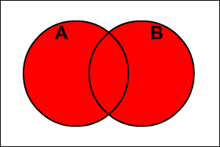
OR (vagy) művelet -halmazoknál
A halmazelméletben a VAGY műveletnek az unió felel meg

Slide 14
A KIZÁRÓ VAGY (Exclusiv or- XOR) művelet
A művelet értéke akkor ad IGAZ eredményt, ha az elemek közül csak az egyik értéke IGAZ
Pl. A = „A fal piros”
B=„Az ajtó fehér”
A XOR B= akkor igaz, ha csak az egyik állítás igaz
Tulajdonságai:
Kommutatív- az elemek felcserélhetőségét jelenti
Pl. A XOR B = B XOR A
Asszociativ- (csoportosíthatóság) összetett kifejezés bárhogy párokra bontható
Pl. A XOR ( B XOR C)=B XOR (A XOR C)

Slide 15
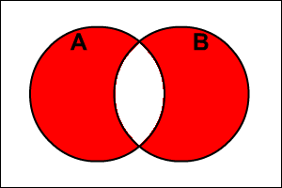
A KIZÁRÓ VAGY (XOR) művelet halmazoknál
A halmazelméletben a XOR műveletnek a két halmaz szimmetrikus különbsége felel meg

Slide 16
Összetett műveletek és tulajdonságaik
Elemi műveletekből összetett műveleteket lehet kialakítani
Példa összetett műveletre: A OR ( B AND C)
Az összetett műveletekre a következő tulajdonságok igazak:
Abszorpció (elnyelés)
Disztributivitás (szétválaszthatóság)
De Morgan azonosságok

Slide 17
Összetett műveletek tulajdonságai- Abszorpció és Disztributivitás
Abszorpció (elnyelés)- az AND és az OR összetett műveleteknél, ha valamely állítás duplán szerepel, az lesz az összetett művelet értéke
Pl. A OR (A AND B)=A valamint A AND (A OR B)=A
Disztributivitás (szétválaszthatóság)- AND és OR műveleteket tartalmazó összetett műveleteknél igazak következő azonosságok
A OR B ( AND C)=(A OR B) AND (A OR C)
A AND (B OR C)= (A AND B) OR (B AND C)

Slide 18
Összetett műveletek tulajdonságai- De Morgan azonosságok
Két kijelentés ÉS kapcsolatának tagadása egyenlő a két kijelentés tagadásának OR kapcsolatával
NOT (A AND B)= NOT A OR NOT B
Két kijelentés VAGY kapcsolatának tagadása egyenlő a két kijelentés tagadásának ÉS kapcsolatával
NOT (A OR B)= NOT A AND NOT B

Slide 19
Kijelentés logikai formulák
Kielégíthető egy formula, ha a lehetséges értékeknek van olyan előfordulása, melyre az állítás igaz.
Pl. A AND B
Egy formula ellentmondásos (kontradikció), ha nem lehet megadni olyan értékeket, hogy igaz legyen
Pl. A AND NOT A
Egy formula érvényes (tautológia) ha bármilyen érték megadása esetén IGAZ értéket ad.
Pl. A OR NOT A

Slide 20
Informatikai példák a logikai műveletekre
1.Táblázatkezelés (EXCEL)
A táblázatkelő programokban külön függvények léteznek a logikai állítások létrehozására.
Ilyen függvények a HA, az ÉS, a VAGY függvények
2.Adatbáziskezelés
Az adatbázis-kezelő rendszerekben a lekérdezések létrehozásánál gyakran használjuk a logikai kapcsolatokat ( AND, OR, NOT) kapcsolatok
3.Programozás
A programozási nyelvekben gyakran kell használni a különböző logikai állításokat, elágazásokat lehet létrehozni ez által, illetve ciklusokat(ismétléseket) lehet megvalósítani. (IF… ELSE szerkezetek, AND, OR operátorok)

Slide 21
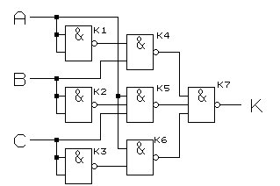
ÉS kapukat tartalmazó áramkör

